Slide 1
5.遗传算法
遗传算法（genetic algorithms,简称GA）是人工智能的重要分支，是基于达尔文进化论，在微型计算机上模拟生命进化机制而发展起来的一门新学科。它根据适者生存、优胜劣汰等自然进化规则来进行搜索计算和问题求解。对许多用传统数学难以解决或明显失效的非常复杂问题，特别是最优化问题，GA提供了一个行之有效的新途径。近年来，由于遗传算法求解复杂优化问题的巨大潜力及其在工业控制工程领域的成功应用，这种算法受到了广泛的关注。

Slide 2
5.1.1 基本遗传学基础
遗传算法是根据生物进化的模型提出的一种优化算法。自然选择学说是进化论的中心内容，根据进化论，生物的发展进化主要由三个原因，即遗传、变异和选择。
遗传是指子代总是和亲代相似。遗传性是一切生物所共有的特性，它使得生物能够把其特性、性状传给后代。遗传是生物进化的基础。
变异是指子代和亲代有某些不相似的现象，即子代永远不会和亲代完全一样。它是一切生物所具有的共有特性，是生物个体之间相互区别的基础。引起变异的原因主要是生活环境的影响及杂交等。生物的变异性为生物的进化和发展创造了条件。

Slide 3
选择决定生物进化的方向。在进化过程中，有的要保留，有的要被淘汰。自然选择是指生物在自然界的生存环境中适者生存，不适者被淘汰的过程。通过不断的自然选择，有利于生存的变异就会遗传下去，积累起来，使变异越来越大，逐步产生了新的物种。
生物就是在遗传、变异和选择三种因素的综合作用过程中，不断地向前发展和进化。选择是通过遗传和变异起作用的，变异为选择提供资料，遗传巩固与积累选择的资料，而选择则能控制变异与遗传的方向，使变异和遗传向着适应环境的方向发展。遗传算法正是吸取了自然生物系统“适者生存、优胜劣汰”的进化原理，从而使它能够提供一个在复杂空间中随机搜索的方法，为解决许多传统的优化方法难以解决的优化问题提供了新的途径。

Slide 4
5.1.2 遗传算法的原理和特点
遗传算法将生物进化原理引入待优化参数形成的编码串群体中，按着一定的适值函数及一系列遗传操作对各个体进行筛选，从而使适值高的个体被保留下来，组成新的群体，新群体包含上一代的大量信息，并且引入了新的优于上一代的个体。这样周而复始，群体中各个体适值不断提高，直至满足一定的极限条件。此时，群体中适值最高的个体即为待优化参数的最优解。正是由于遗传算法独具特色的工作原理，使它能够在复杂空间进行全局优化搜索，并且具有较强的鲁棒性；另外，遗传算法对于搜索空间，基本上不需要什么限制性的假设（如连续、可微及单峰等）。

Slide 5
遗传算法的特点
同常规优化算法相比，遗传算法有以下特点：
① 遗传算法是对参数的编码进行操作，而非对参数本身。
② 遗传算法是从许多点开始并行操作，并非局限于一点，从而可有效防止搜索过程收敛于局部最优解。
③ 遗传算法通过目标函数计算适值，并不需要其它推导和附加信息，因而对问题的依赖性较小。

Slide 6
④ 遗传算法的寻优规则是由概率决定的，而非确定性的。
⑤ 遗传算法在解空间进行高效启发式搜索，而非盲目地穷举或完全随机搜索。
⑥ 遗传算法对所求解的优化问题没有太多的数学要求。
⑦ 遗传算法具有并行计算的特点，因而可通过大规模并行计算来提高计算速度。

Slide 7
5.1.3 遗传算法的基本操作
一般的遗传算法都包含三个基本操作：复制(reproduction)、交叉(crossover)和变异(mutation)。
1. 复制
复制（又称繁殖），是从一个旧种群（old population）中选择生命力强的字符串（individual string）产生新种群的过程。或者说，复制是个体位串根据其目标函数f（即适值函数）拷贝自己的过程。直观地讲，可以把目标函数f看作是期望的最大效益的某种量度。根据位串的适值所进行的拷贝，意味着具有较高适值的位串更有可能在下一代中产生一个或多个子孙。显然，在复制操作过程中，目标函数(适值)是该位串被复制或被淘汰的决定因素。

Slide 8
复制操作的初始种群(旧种群)的生成往往是随机产生的。例如，通过掷硬币20次产生维数n＝4的初始种群如下(正面=1，背面=0)：
01101
11000
01000
10011
显然，该初始种群可以看成是一个长度为五位的无符号二进制数，将其编成四个位串，并解码为十进制的数：
位串1： 01101 13
位串2： 11000 24
位串3： 01000 8
位串4： 10011 19

Slide 9
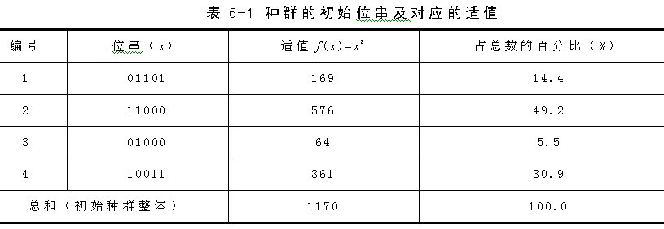
通过一个5位无符号二进制数，可以得到一个从0到31的数值x，它可以是系统的某个参数。计算目标函数或适值f(x)=x²，其结果如表6-1所示。计算种群中所有个体位串的适值之和，同时，计算种群全体的适值比例，其结果示于表中。

Slide 10
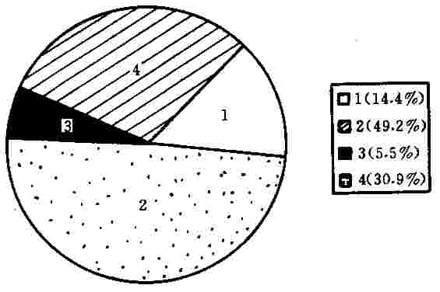
转轮法
转轮法把种群中所有个体位串适值的总和看作一个轮子的圆
周，而每个个体位串按其适值在总和中所占的比例占据轮子
的一个扇区。按表5-1可绘制如图的转轮。
复制时，只要简单地转动这个按权重
划分的转轮4次，从而产生4个下一代
的种群。例如对于表5-1中的位串1，
其适值为169，为总适值的14.4%。
因此，每旋转一次转轮指向该位串
的概率为0.144。每当需要下一个后
代时，就旋转一下这个按权重划分
的转轮，产生一个复制的候选者。
这样位串的适值越高，在其下代中
产生的后代就越多。
图5-1

Slide 11
当一个位串被选中时，此位串将被完整地复制，然后将复制位串送入匹配集（缓冲区）中。旋转4次转轮即产生4个位串。这4个位串是上代种群的复制，有的位串可能被复制一次或多次，有的可能被淘汰。在本例中，位串3被淘汰，位串4被复制一次。如表6-2所示，适值最好的有较多的拷贝，即给予适合于生存环境的优良个体更多繁殖后代的机会，从而使优良特性得以遗传，反之，最差的则被淘汰。

Slide 12
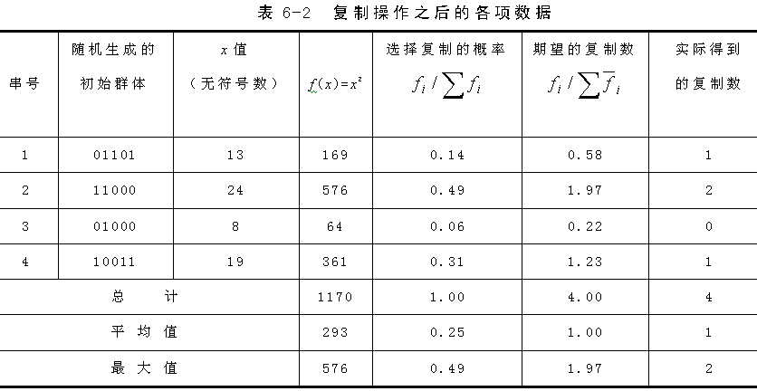

Slide 13
2. 交叉
简单的交叉分两步实现。第一步是将新复制产生的位串个体随机两两配对；第二步是随机选择交叉点，对匹配的位串进行交叉繁殖，产生一对新的位串。具体过程如下：设位串的字符长度为l，在[1，l－1]的范围内，随机地选取一个整数值k作为交叉点。将两个配对串从第k位右边部分的所有字符进行交换，从而生成两个新的位串。例如，在表6-2中，已知位串的字符长度l=5，随机选取k=4，对两个初始的位串个体A₁和A₂进行配对，交叉操作的位置用分隔符“|”表示为：
A₁=0110 | 1
A₂=1100 | 0
交叉操作后产生了两个新的字符串为：
A₁’=01100
A₂’=11001

Slide 14
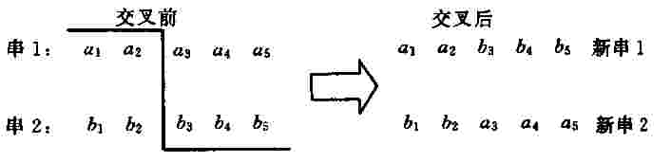
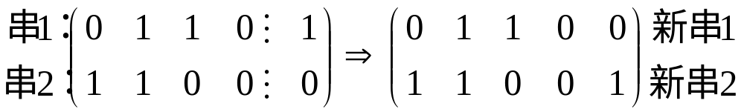
一般的交叉操作过程：
遗传算法的有效性主要来自于复制和交叉操作。复制虽然能够从旧种群中选择出优秀者，但不能创造新的个体；交叉模拟生物进化过程中的繁殖现象，通过两个个体的交换组合，来创造新的优良个体。
表6-3列出了交叉操作之后的结果数据，从中可以看出交叉操作的具体过程。首先，随机配对匹配集中的个体，将位串1、2配对，位串3、4配对；然后，随机选取交叉点，设位串1、2的交叉点为k=4，二者只交换最后一位，从而生成两个新的位串，即
图5-2 交叉操作

Slide 15
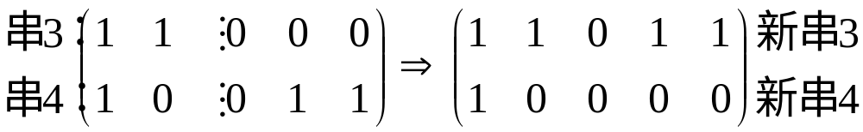
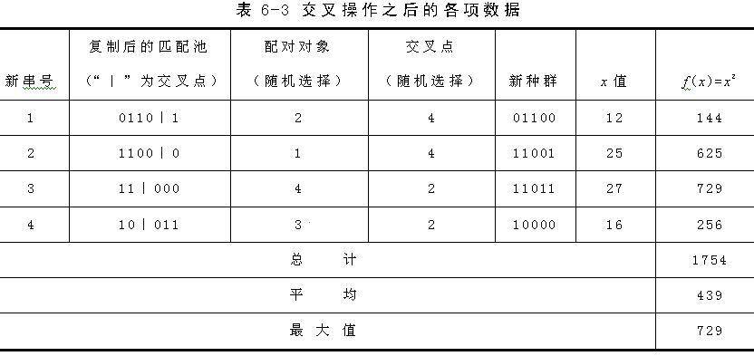
位串3、4的交叉点为k=2，二者交换后三位，生成两个新的位串，即

Slide 16
单点交叉与多点交叉
上述例子中交叉的位置是一个，称单点交叉。即指个体切断点有一处，由于进行个体间的组合替换生成两个新个体，位串个体长度为l时，单点交叉可能有l－1个不同的交叉。
多点交叉是允许个体的切断点有多个，每个切断点在两个个体间进行个体的交叉，生成两个新个体。

Slide 17
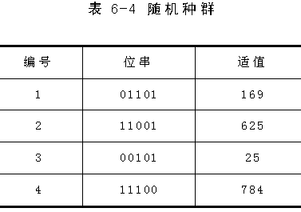
3. 变异
尽管复制和交叉操作很重要，在遗传算法中是第一位的，但不能保证不会遗漏一些重要的遗传信息。在人工遗传系统中，变异用来防止这种遗漏。在简单遗传算法中，变异就是在某个字符串当中把某一位的值偶然的（概率很小的）随机的改变，即在某些特定位置上简单地把1变为0，或反之。当它有节制地和交叉一起使用时，它就是一种防止过度成熟而丢失重要
概念的保险策略。例如，随
机产生一个种群，如表所示。在
该表所列种群中，无论怎样交叉，
在第4位上都不可能得到有1的位串。
若优化的结果要求该位是1，
显然仅靠交叉是不够的，还需要有变
异，即特定位置上的0和1之间的转变。

Slide 18
变异在遗传算法中的作用是第二位的，但却是必不可少的。变异运算用来模拟生物在自然界的遗传环境中由于各种偶然因素引起的基因突变，它以很小的概率随机改变遗传基因（即位串个体中某一位）的值。通过变异操作，可确保种群中遗传基因类型的多样性，以使搜索能在尽可能大的空间中进行，避免丢失在搜索中有用的遗传信息而陷入局部解。根据统计，变异的概率为0.001，即变异的频率为每千位传送中只变异一位。在表6-3的种群中共有20个字符（每位串的长度为5个字符）。期望变异的字符串位数为20×0.001=0.02（位），所以在此例中无位值的改变。从表6-2和表6-3可以看出，虽然仅进行一代遗传操作，但种群适值的平均值和最大值却比初始种群有了很大的提高，平均适值由293变到439，最大值由576变到729。这说明随着遗传运算的进行，种群正向着优化的方向发展。

Slide 19
遗传算法在以下几个方面不同于传统优化方法
① 遗传算法只对参数集的编码进行操作，而不是参数集本身。
② 遗传算法的搜索始于解的一个种群，而不是单个解，因而可以有效地防止搜索过程收敛于局部最优解。
③ 遗传算法只使用适值函数，而不使用导数和其它附属信息，从而对问题的依赖性小。
④ 遗传算法采用概率的、而不是确定的状态转移规则，即具有随机操作算子。

Slide 20
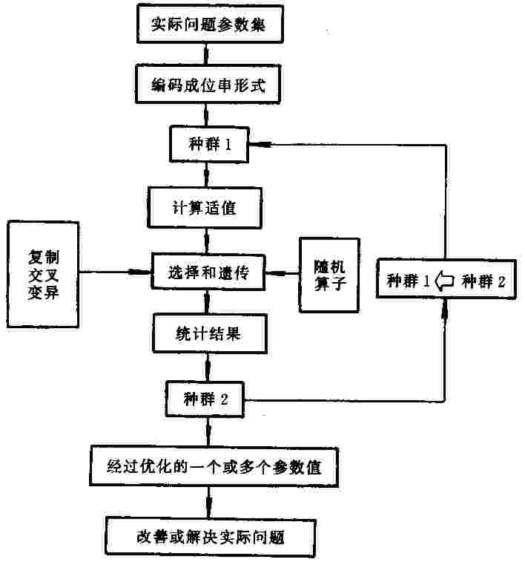
图5–3
遗传算法的工作原理示意图

Slide 21
5.2.1 目标函数值到适值形式的映射
5.2 遗传算法应用中的一些基本问题
适值是非负的，任何情况下总希望越大越好；而目标函数有正、有负、甚至可能是复数值；且目标函数和适值间的关系也多种多样。如求最大值对应点时，目标函数和适值变化方向相同；求最小值对应点时，变化方向恰好相反；目标函数值越小的点，适值越大。因此，存在目标函数值向适值映射的问题。

Slide 22
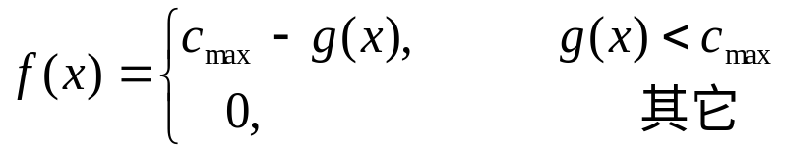
首先应保证映射后的适值是非负的，其次目标函数的优化方向应对应于适值增大的方向。
对最小化问题，一般采用如下适值函数f(x)和目标函数g(x)的映射关系：
(5-6)
其中：c_{max}可以是一个输入参数，或是理论上的最大值，或是到目前所有代（或最近的k代）之中见到的g(x)的最大值，此时c_{max}随着代数会有所变化。

Slide 23
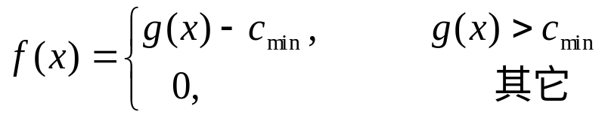


对最大化问题，一般采用下述方法：
(5-7)
式中: c_{min}既可以是输入值也可以是当前最小值或最近的k代中的最小值。
对指数函数问题，一般采用下述方法：
其中：c一般取1.618或2（最大化），0.618（最小化）。这样，既保证了f(x)≥0又使f(x)的增大方向与优化方向一致。

Slide 24
5.2.2 适值的调整
为了使遗传算法有效地工作，必须保持种群内位串的多样性和位串之间的竞争机制。现将遗传算法的运行分为开始、中间和结束三个阶段来考虑：在开始阶段，若一个规模不太大的种群内有少数非凡的个体（适值很高的位串），按通常的选择方法（选择复制的概率为f_{i}/Σf_{i}，期望的复制数为f_{i}/），这些个体会被大量地复制，在种群中占有大的比重，这样就会减少种群的多样性，导致过早收敛，从而可能丢失一些有意义的搜索点或最优点，而进入局部最优；在结束阶段，即使种群内保持了很大的多样性，但若所有或大多数个体都有很高的适值，从而种群平均适值和最大适值相差无几，则平均适值附近的个体和具有最高适值的个体，被选中的机会相同，这样选择就成了一个近乎随机的步骤，适值的作用就会消失，从而使搜索性能得不到明显改进。因此，有必要对种群内各位串的适值进行有效调整，既不能相差太大，又要拉开档次，强化位串之间的竞争性。

Slide 25
5.2.3 编码原则
遗传算法参数编码原则有两种：深层意义上的建筑块原则和最小符号表原则。而后者是一种应用广泛的实用原则。
最小符号表原则要求选择一个使问题得以自然表达的最小符号编码表。在前面讨论中使用的都是二进制符号编码表{0, 1}，任何一个长度为l的位串都包含在{0,1}^{l}中。根据遗传算法的模式理论，遗传算法能有效工作的根本原因，在于其能有效的处理种群中的大量模式，尤其是那些定义长度短、确定位数少、适值高的模式（即建筑块）。因此，编码应使确定规模的种群中包含尽可能多的模式。

Slide 26
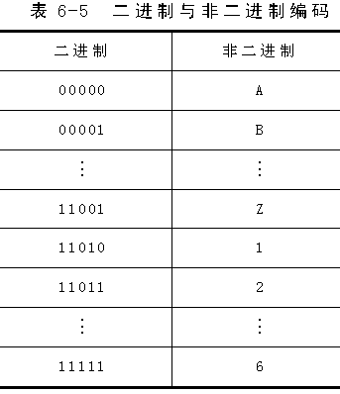
表6-5给出了一个参数的二进制编码和非二进制编码的对比情况，即将[0,31]上的二进制整数一一对应地映射到一个有32个字母的符号表中，这个符号表包含26个英文字母（A～Z）和6个数字（1～6）。在二进制编码中，通过代码表中小部分关键代码可以找到重要的相似性而在非二进制编码中，只能看到单一代码的符号表，看不出代码中的相似性。
为了进一步了解二进制编码的数学意义，假设有一个非二进制的包含k个字母编码的符号表V’及二进制编码的符号表V，即
V’={a₁,a₂,…,a_{k}}
V={0,1}

Slide 27
5.3.1 复制方法的改进
1．稳态复制法
该方法保证种群中最优秀的个体在进化过程中不被删除，这在很大程度上减少了有效基因的丢失。在经过交叉、变异产生的新种群中，只有一个或两个优秀个体被选进下一代种群，替代原有种群中的最差个体。

Slide 28
2．选择种子法
该法也称最优串复制法，它保证了最优的个体被选进下一代进化种群。其执行过程如下：
① 随机初始化种群N(0)，种群大小为n。
② 计算种群中所有个体适值。
③ 对以后的种群N(t)进行如下操作，直至满足条件或达到进化代数。根据个体适值大小随机选出n个个体组成种群N⁰(t)，并复制一份为N¹(t)，对种群N⁰(t)实施交叉操作，对种群N¹(t)实施基因突变，用以防止有效基因丢失。
④ 计算种群N⁰(t)、N¹(t)和N(t)的个体适值，从中选出最好的n个个体构成下一代种群N (t＋1)，转至③。

Slide 29
3．确定性复制法
在确定性复制法中，复制的概率按常规计算为：P_{i}＝f_{i}/∑f_{i}。对个体A_{i}，其期望的后代数目e_{i}，计算为：e_{i}＝nP_{i}。每一位串个体按e_{i}的整数部分分配后代数，种群的其余部分按顺序表由高到低来填充。
4．置换式余数随机复制法
这方法开始与上述确定性复制法一样，期望的个体数如前分配为e_{i}的整数部分；但e_{i}的余数部分用来计算转轮法中的权值，以补充种群总数。
5．非置换式余数随机复制法
这方法开始也与上述确定性复制法一样，而e_{i}的余数部分按概率来处理。换句话说，个体至少复制一个与e_{i}整数部分相等的后代，然后以e_{i}的余数部分为概率来复制其余的后代，直至种群的总数达到n。例如一个具有期望复制值为1.5的个体，它可以复制产生一个后代，并以0.5概率产生另一个后代。试验表明，这种方法优于其它复制方法。

Slide 30
5.3.2 高级GA算法
为改善SGA的鲁棒性，在复制、交叉和变异运算的基础上，再考虑两种类型的基因运算，即为微运算和宏运算。多点交叉微运算是在个体级别上的运算，重组宏运算是在种群级别上的运算。

Slide 31
5.4 基于遗传算法的系统在线辨识
5.4.1 遗传算法在参数辨识中的应用
5.4.2 遗传算法参数辨识仿真示例

Slide 32
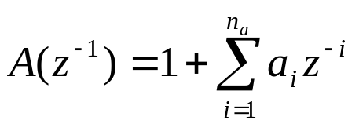
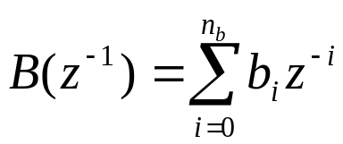
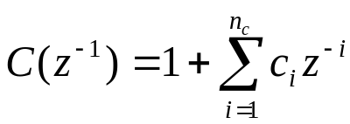
5.4.1 遗传算法在参数辨识中的应用
1．离散系统参数估计
设线性离散系统的数学模型为：
(5-18)
式中：
d为滞后时间，ξ(k)为零均值的噪声序列（方差为σ²），z⁻¹为后移算子。

Slide 33
假定A(z⁻¹)、B(z⁻¹)和C(z⁻¹)未知，则待辨识参数向量包含n_{a}+ n_{b}+ n_{c}+1个参数，即
(5-19)
真参数为：
(5-20)
要应用遗传算法对参数向量θ进行在线优化的参数辨识，必须解决两个问题，一个是确定多参数编码映射方法，另一个是如何根据目标函数确定适值。

Slide 34
2. 参数级联定点映射编码
采用多参数级联定点映射编码原则进行编码，可根据辨识精度确定每个参数的二进制编码长度。假如每个参数线性映射在[-2^{l-1},+2^{l-1}]范围内，且要求辨识精度<2^{-m}，则每个参数需要m+l位；若已知时滞d≤2^{n}，则时滞可用n位编码，则各参数编码组成一个整体位串的长为(n_{a}+ n_{b}+ n_{c})×(l+m)+n，这个整体位串就是系统待辨识参数的一个解。

Slide 35
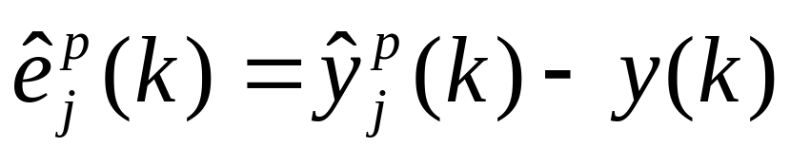
设整体位串构成的种群数为N，第p代的第j个（1≤j≤N）位串所对应的参数为：
(5-21)
根据辨识结果，有预测输出和预测输出误差，它们分别满足：
(5-22)
(5-23)

Slide 36
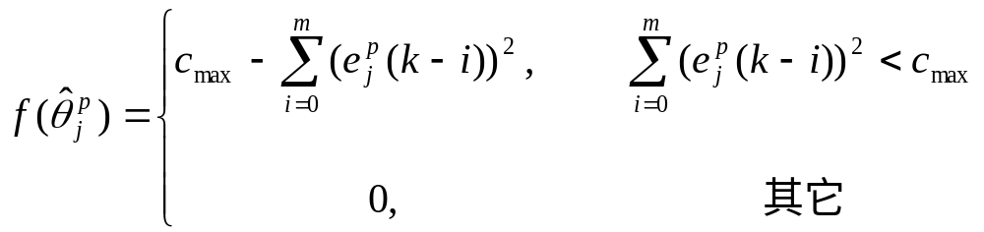
3. 目标函数到适值形式的映射
为保证映射后的适值是非负的，选择目标函数的优化方向应对应于适值的增大方向。由式(5-6)的映射关系，可选择适值函数为：
(5-24)
求和m+1步的意义在于能进一步考察辨识参数与真参数的拟合情况。在遗传算法操作过程中，可能存在这样的参数，它离真值很远，但经线性组合后某步预测输出与实际输出相差不大，求和可以避免这样的参数集取得高适值以致出现错误的收敛。m的值越大，适值函数的可信度就越高，m的上限可取为k值，c_{max}值是一足够大的正数，它与问题的解有关。

Slide 37
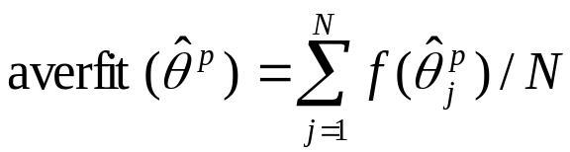

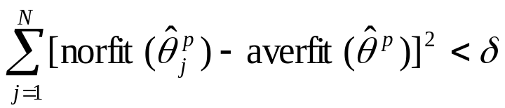
在计算出种群中每个个体的适值后，需要对它们规范化，先求出其平均适值为：
(5-25)
规范化适值为：
(5-26)
用种群规范化适值与平均适值的偏差的平方和来定义收敛域，即
(5-27)
其中：δ是一个定义的收敛域，例如若设δ<0.0001，则可认为种群已经收敛，这时种群中适值最大的个体就是当前收敛条件下的最优者。

Slide 38


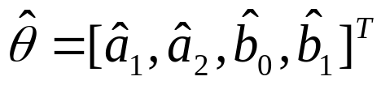
5.4.2 遗传算法参数辨识仿真示例
设线性离散系统的数学模型如式（5–13）所示，其中
d=2
采用伪随机二进制序列（PRBS）输入，辨识系统参数为
及时滞。设参数的范围是[-2,+2]，要求辨识精度≤0.02，则每个参数需要用8位的位串表示，若时滞d不大于4，则时滞可用2位的位串表示，所以参数集位串长度为4×8+2=34位。

Slide 39
取种群规模N=50，交叉概率P_{c}=0.90；变异概率P_{m}=0.001。
适值函数中的c_{max}值分段选取。在操作初期，主要强调个体之间的多样性，可将c_{max}值稍微取大些，c_{max}=1.85×m；操作后期，强调竞争性，c_{max}值取小些，c_{max}=1.6×m。兼顾计算速度和适值可信度，取10<m<30。
在操作初期，在每一代适值规范化之后，要保持种群个体中的无子女个体占种群的百分比为一定值，若超过该值，则认为是非成熟收敛。一般将这个临界值定义在20%左右。定义辨识收敛域，δ<0.0001，满足收敛条件时，种群中适值最高的个体就是当前最优者。

Slide 40
遗传算法参数辨识运算步骤可归纳如下：
① 种群初始化，随机生成N个参数集的位串。
② 采用伪随机二进制序列（PRBS）作为辨识输入信号，采样系统实际输出y(k)。
③ 按适值函数评价，并计算整体的平均性能。
④ 参数辨识是否收敛到指定的精度内或仿真步数是否达到最大，若是，则仿真结束。
⑤ 是否过早出现非成熟收敛，若是,则进行适值调整。
⑥ 按规范适值或适值调整结果复制下一代，并按概率进行交叉和变异操作。
⑦ 查看上一代中最优秀个体是否保留在本代，若不是，则取代本代中任意一个个体，将优秀个体无遗传保留。
⑧转步骤②

Slide 41
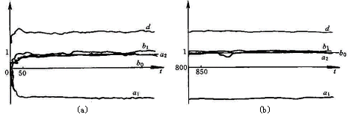
图5–14a显示了初期种群的系统辨识的平均值和整体收敛情况。可以看出，参数和时滞是同步的，仿真在第150步之后就明显地向真值收敛。图5–14b显示了后期第800步之后的系统辨识的情况，这时，种群平均性能已经提高很多，种群的相似性越来越明显，所以平均参数和时滞波动较小，仿真在1677步达到收敛，这时平均m参数和时滞d为
a₁=-1.712240, a₂=0.727344
b₀=0.802865, b₁=0.802865, d₀=2.000
图5-14 系统辨识
(a)初期系统辨识 (b)后期系统辨识

Slide 42
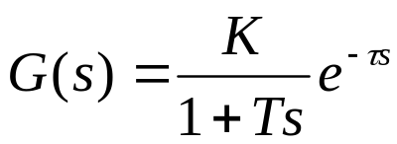
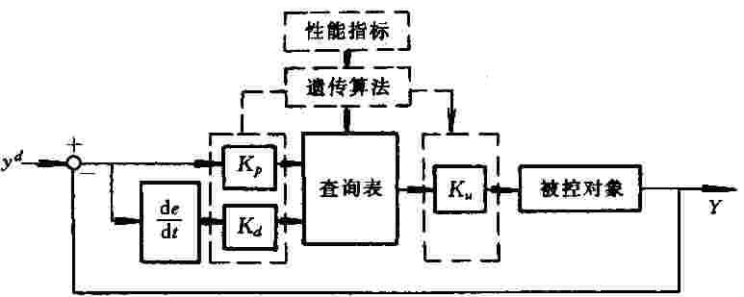
5.3 基于遗传算法的模糊控制
一般基于遗传算法的模糊控制器，考虑最为常用的二维模糊控制的结构，如图6–15实线部分所示。模糊控制器的输入量为偏差e(k)和偏差变化e_{c}(k)，输出为控制变化Δu(k)，其中偏差e(k)= y_{d}(k)－y(k)，e_{c}(k)= e(k)－e(k-1)，y_{d}(k)为期望输入，y(k)为系统实际输出。被控对象为工业中常用的带有纯滞后的对象：
（5-28）
其中：K=1，T=50，τ=2。
图6-15

Slide 43
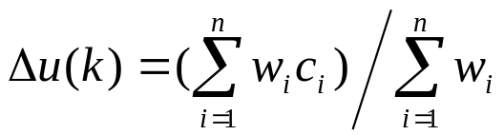
模糊系统共有n条if…then形式的规则，若第i条规则被描述为：
R_{i}：if E ∈ A_{i} and EC ∈ B_{i} then ΔU ∈ ΔU_{i}
其中：ΔU为控制器增量输出模糊语言变量；E、EC为控制器输入模糊语言变量；A_{i}、B_{i}和ΔU_{i}为相应的模糊子集，其分别在NL（负大）、NM（负中）、NS（负小）、ZE（零）、PS（正小）、PM（正中）和PL（正大）中取值。模糊隶属函数从常用的三角形、梯形和高斯函数形中确定采用等腰三角形，并在寻优过程中保持不变。如果存在输入e=a*，e_{c} =b*，则控制器的增量输出为：

Slide 44


控制器的输出为：
其中： ，c_{i}是U_{i}所取的各个模糊值的论域中心元素值。控制规则的全体构成一个M×N维的模糊控制表，M、N为两个模糊输入变量E、EC的模糊子集个数。
利用遗传算法，在固定模糊隶属函数的前题下自动调整模糊控制规则，其主要操作如下：
⑴ 种群大小。在使用遗传算法时，首先需要解决的是确定种群的大小。若太小，则不能保证种群中个体的多样性，寻优空间小，导致提前收敛；若太大，则会增加计算负担，降低了遗传算法的效率。因此，一般兼顾二者取种群大小为50。

Slide 45
⑵ 参数编码。对模糊控制规则采用自然数编码。对M×N维规则表中的M×N个语言变量值NL、NM、NS、ZE、PS、PM、PL分别用0、1、2、3、4、5、6表示。这样，在计算机中每个个体可以用一个M×N行、两列的数组表示。
⑶ 复制。研究结果表明，选择种子法能保证全局收敛，稳态复制法适合于非线性较强的问题，代沟法的寻优效果一般，一般复制法效果最差。
⑷ 交叉和变异。交叉操作是产生新个体增大搜索空间的重要手段，但同时容易造成对有效模式的破坏，针对模糊规则表采用自然编码的特点，采用点对点的双点交换方法如图5–16所示。

Slide 46
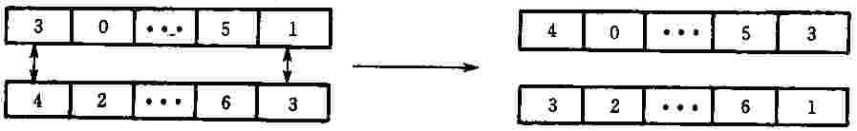
变异能克服由于交叉、复制操作造成的有效基因的丢失，使搜索在尽可能大的寻优空间中进行。在进化早期，随机选择突变次数（1~3）次，在串中随机选择一个突变位置，进行6步距突变，即把突变位置上的表示规则的自然数b加上0~6的随机数s，然后将和除以7，取余数即突变操作的结果a，即a=(b+s)%7。在进化后期，为防止6步突变造成个体性能恶化，采用2步距突变，例如对规则ZE将有可能突变成NS或PS或NM或PM，而对规则NL将有可能变成NM或NS。另外，根据模糊控制器设计的一般常识对如下3条规则不作突变操作。
if E ∈ NL and EC ∈ NL then ΔU ∈ PL
if E ∈ ZE and EC ∈ ZE then ΔU ∈ ZE
if E ∈ PL and EC ∈ PL then ΔU ∈ NL
图5-16

Slide 47
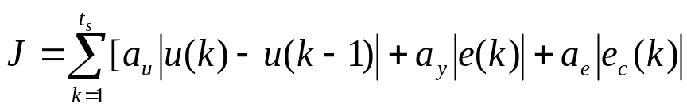
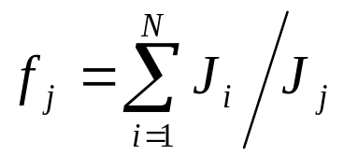
⑸ 适值调整。为防止种群进化过程中提前收敛以及提高进化后期的收敛速度，扩大寻优空间和提高寻优精度，采用窗口法和函数归一法进行适值调整。
⑹ 个体目标函数估计。个体是模糊控制器参数的编码，个体目标函数用来估价该控制器的性能，本控制器采用的个体目标函数如下：
（5-31）
其中：t_{s}是控制器作用于对象的持续时间，a_{u}、a_{y}、a_{e}为式（5-31）中相应项的加权系数，它们分别决定了∣u(k)－u(k-1)∣、∣e(k)∣、∣e_{c}(k)∣项在个体目标函数中所占的比重，其值越大对该项的重视程度越高，其中a_{e}∣e_{c}(k)∣项的引入主要是防止输出响应超调量过大。进而，得到个体适值为：
(5-32)
其中，N为种群大小，J_{j}为第j个个体的目标函数值。

Slide 48
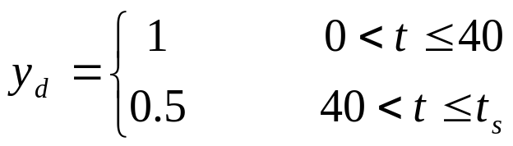
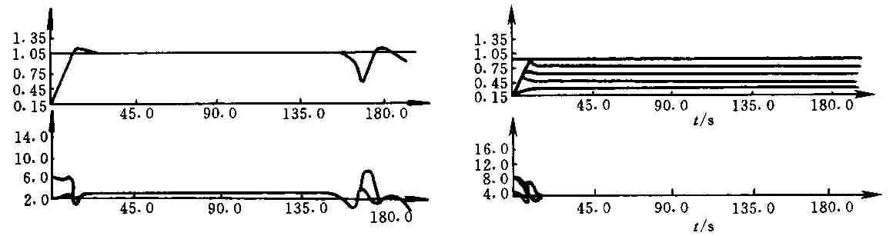
⑺ 寻优过程中期望输入的选择。令期望输入y_{d}=1，式（5-31）中t_{s}=100s，利用遗传算法寻优，将得到的模糊控制器用于系统控制，其响应曲线如图5–17所示，显而易见，当t>135s时，控制效果变差。其主要原因是由于在寻优过程中，种群个体没有对系统输出在不同区域、不同变化速率的情况都进行目标函数估价。采用变期望输入的方法使控制器在寻优过程中能够对系统绝大部分状态变化做出响应。此时，期望输入按下式选取：
(5-33)
图5-17
图5-18

Slide 49
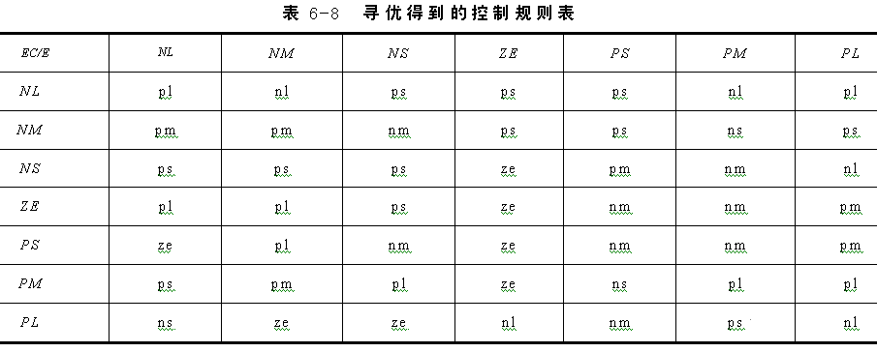
基于函数归一化适值调整法和稳态复制法寻优得到的模糊规则表、系统输出响应分别如表6-8和图5–18所示。从图6–18中可以看出当y_{d}=1时，系统输出很好地跟踪了期望输入，其过渡过程短、稳态误差小，对其它的期望输入都有较好的输出响应。

Slide 50
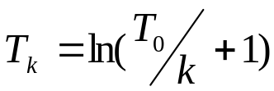
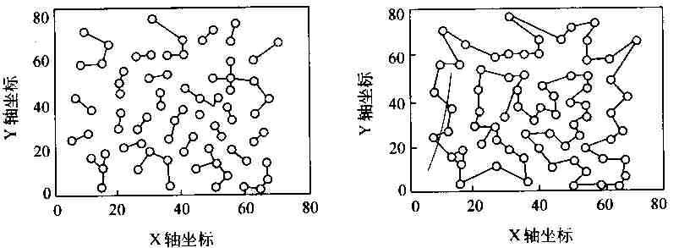
4. 仿真研究
以著名的75城市TSP为例，取群体规模为100，交叉概率在0.5~0.85，变异概率在0.2~0.01，个体接种疫苗概率在0.2~0.3，更新疫苗概率在0.5~0.8之间随进化过程自行调整；M和α分别取10和0.04，退温函数为
，T₀=100，其中k为进化代数。在基本参数保持不变的
前题下，对通用遗传算法和免疫算法进行比较，若群体的最佳适值在连续100次迭代中保持不变则认为搜索结束。同时，计算过程中每隔10代记录一次进化结果。图5-21显示了免疫遗传算法优化75城市TSP问题的免疫疫苗和优化结果。
仿真结果表明，免疫遗传算法经940代首次出现后来被认定的最佳个体，而通用遗传算法经3550代才出现该最佳个体，同时发现免疫遗传算法对提高搜索效率，消除通用遗传算法在后期的振荡现象具有明显的效果。
图5-21 优化75城市TSP问题的免疫疫苗和优化结果

